Slide 1


Первичная обработка и представление статистических данных
Занятие 9
16.11.2022
Практические занятия по первой дисциплине майнора «Прикладной статистический анализ»
КАБАЕВА Елена Владимировна, к.э.н., доцент
elena7296434@gmail.com @elekabaeva
2022/2023 учебный год

Slide 2
Домашнее задание №9 «Регрессионный анализ». До 16.11.2022
На основании данных, подобранных для предыдущего домашнего задания (корреляционный анализ), провести регрессионный анализ в MS Excel. Предварительно активировать модуль «Анализ данных».
Рассчитать коэффициенты регрессии двумя способами:
«вручную» по формуле (построив для этого расчетную таблицу в MS Excel)
используя опцию «Регрессионный анализ» в модуле «Анализ данных» MS Excel
Сравнить результаты расчетов (в п.2).
Написать полученный результат в виде уравнения регрессии с вычисленными значениями коэффициентов b₀ и b₁. · Нанесите линию расчетных значений на диаграмму рассеяния (корреляционное облако);
Дать интерпретацию полученному коэффициенту уравнению регрессии.
Результаты (расчеты и графики) оформить в виде файла в формате MS Excel (для проверки должны быть доступны все формулы и функции, которые использованы, должна прослеживаться последовательность и логика расчетов
Загрузить по ссылке: https://docs.google.com/forms/d/e/1FAIpQLSdLL4oh4fESGTtFMmEK7l6cixAjtB16jKe3sUF_3ceswOpOnw/viewform

Slide 3
Оптимальна ли модель? Насколько она устойчива?
Метод наименьших квадратов.
R-квадрат

Slide 4
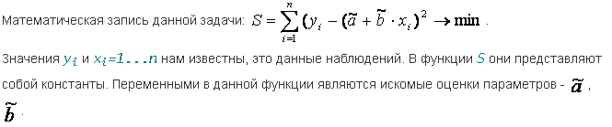
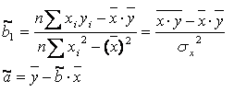
Метод наименьших квадратов (теория)

Slide 5

Метод наименьших квадратов (практика)

Slide 6
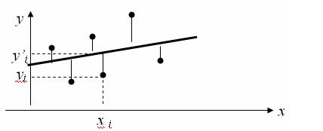
Метод наименьших квадратов графически (на примере линейной модели)

Slide 7
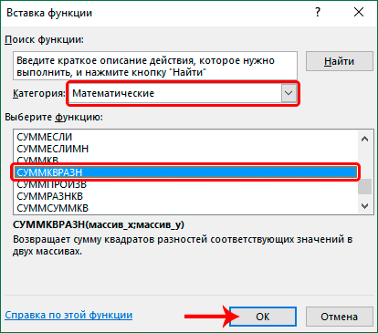
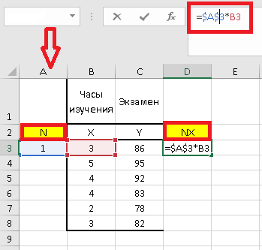
МНК в MS Excel
https://www.youtube.com/watch?v=X6MC6gvimBU
Активировать модуль «Поиск решения»
ПРАВИЛЬНО ЗАДАТЬ МАССИВЫ ДАННЫХ х И у:
«х» указать ячейки, соответствующие наблюдениям переменной У)
«у» (указать ячейки, соответствующие расчетным данным в колонке NX)

Slide 8
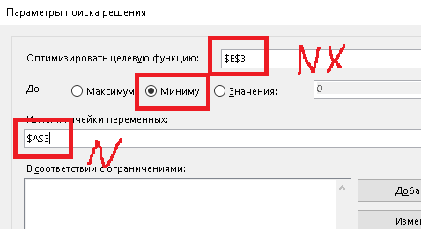
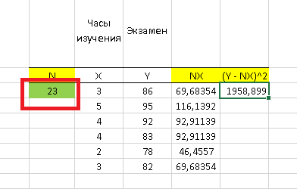
https://microexcel.ru/metod-naimenshih-kvadratov/
Наименьший квадрат функции

Slide 9
Построение нелинейных регрессионных моделей (двумерные данные).

Slide 10
Способ построения в MS Excel
Модели строятся методом линеаризации нелинейных моделей путем замены переменных и логарифмированием.
Необходимо проверить совпадение результатов при построении моделей нематричным способом вручную и с помощью Excel

Slide 11

Гиперболическая модель
z = 1/x
Y^= b₀ + b₁ * z

Slide 12

Степенная модель

Slide 13

Показательная модель

Slide 14
Задание: сделайте расчет, сравните результаты и сделайте выводы по 3 (или 4) моделям
по всем моделям
Определите наилучшую модель с помощью метода наименьших
квадратов: для каждой модели рассчитайте значение отклонения
Скопируйте на отдельный лист Excel значения по x, y и
выделите цветом наименьшее значение и сделайте вывод о том, что выбранная модель – наилучшая
Постройте график, совместив облако рассеяния и все построенные модели
Сделайте выводы о состоянии анализируемого явления, характере зависимости

Slide 15
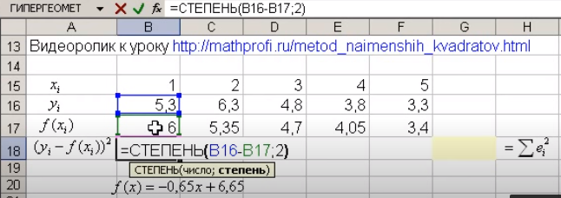
Видео сюжеты в помощь
https://www.youtube.com/watch?v=UcwI7tY7bss
https://www.youtube.com/watch?v=_-XAg8gQ2ak
https://www.youtube.com/watch?v=YSnVUt0JqSI
https://excel2.ru/articles/mnk-metod-naimenshih-kvadratov-v-ms-excel
https://www.youtube.com/watch?v=WrZFJtfVSzw
https://www.youtube.com/watch?v=xdegHGtlWNU
https://www.youtube.com/watch?v=o6LCAscFgzQ

Slide 16
Домашнее задание №10 «МНК и нелинейные регрессионные модели». До 23.11.2022
На основании данных, подобранных для предыдущего домашнего задания (линейный регрессионный анализ) вычислить МНК-оценку.
Построить две нелинейные регрессионные модели (гиперболическая и/или степенная, и/или показательная) - на выбор. Написать полученные результаты в виде уравнения регрессии соответствующей модели.
Вычислить МНК-оценки для двух построенных в п.2 нелинейных регрессионных моделей
Сравнить результаты МНК-оценки всех построенных моделей (включая линейную). Сделать вывод о том, какая из моделей оптимальна. Обосновать.
Результаты (расчеты и графики) оформить в виде файла в формате MS Excel (для проверки должны быть доступны все формулы и функции, которые использованы, должна прослеживаться последовательность и логика расчетов
Загрузить по ссылке: https://docs.google.com/forms/d/e/1FAIpQLSfBddJ3KB5XKiuaXZitLI-SxhDVEwpqy5s4LD6TXq-Qtzstxw/viewform

Slide 17
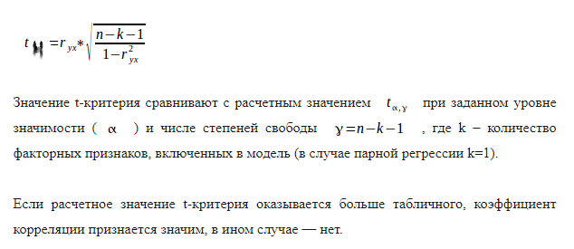
Корреляционный анализ. Проверка значимости КК
Гипотеза Но: связь между признаками Х и У отсутствует.
Гипотеза Н1: связь между признаками есть.
Для проверки гипотезы t-критерий Стьюдента при заданных:
Rxy
L (уровень значимости) =0,05
V (число степеней свободы) = n-2
t наблюдаемое сравнивается с t критическим
Математико-статистические таблицы: https://docs.google.com/document/d/17-MRyhmovzDaGOz6qavIwCCN6vNzcMvD/edit?usp=sharing&ouid=107551176737749980647&rtpof=true&sd=true
Важно для модульной работы

Slide 18
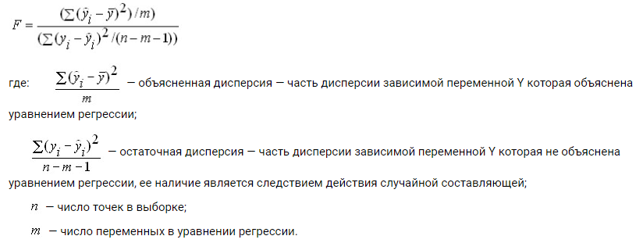
Регрессионный анализ. Проверка значимости уравнения регрессии в целом. Шаг 1 из 2
Если значимо, то переход на следующий шаг
F-критерий Фишера
F-критерий Фишера (таблица 4 – Распределение Фишера-Снедекора F-распределение):
https://docs.google.com/document/d/17-MRyhmovzDaGOz6qavIwCCN6vNzcMvD/edit

Slide 19
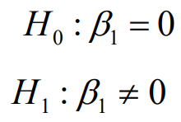

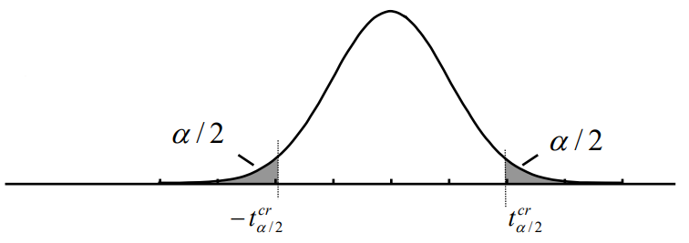
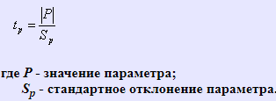
Регрессионный анализ. Проверка значимости коэффициента уравнения регрессии. Шаг 2 из 2
!
Гипотеза Но: коэффициент регрессии Bj не значим.
Гипотеза Н1: коэффициент регрессии Bj значим.
Для проверки гипотезы t-критерий Стьюдента при заданных:
L (уровень значимости) ~0,05
V (число степеней свободы) = n-k-1 (n-2)
t наблюдаемое (расчетное) сравнивается с t критическим
(если tн>tкр, то Но отвергается c вероятностью ошибки 0,05)
Математико-статистические таблицы: https://docs.google.com/document/d/17-MRyhmovzDaGOz6qavIwCCN6vNzcMvD/edit?usp=sharing&ouid=107551176737749980647&rtpof=true&sd=true
Ho
Ho
Важно для модульной работы. Если к-т оказался статистически не значим, велика вероятность того, что ее влияние на У отсутствует (с вероятностью ошибки)

Slide 20
Работа на индивидуальных вкладках: проверка статистических гипотез
Проверить значимость коэффициента корреляции.
Проверить значимость уравнения регрессии.
Проверить значимость коэффициента уравнения регрессии.
Алгоритм и результат работы:
Сформулированные гипотезы Но и Н1.
Расчетное значение критерия, с указанием числа степеней свободы
Табличное значение критерия
Сравнение расчетного и табличного значений критериев
Вывод о принятии/отклонении гипотезы

